Slide 1

Mathieu Chaffre
GDB
Protect Your Womanizer

Slide 2
Cadrage
Rappel du Sujet
Je souhaite réaliser un jeu de type Ware, un ensemble de jeux courts voir très-courts qui s’enchainent.
Mon but est d’actualiser le genre du Ware et de le remettre au goût du jour.
Je propose une expérience vidéo ludique qui tente de faire du « buzz » afin de générer une communauté en compétition amicale et fidélisée.
Cette production va s’orienter vers un contenu fort en incarnation et en détachement d’après les instructions de notre direction créative.

Slide 3
Cible
Ma production sera axée sur une cible qui visera les adolescents européens/occidentaux .
Une cible qui fait partie du profil de joueur enthousiaste « Time-filer ».
Technologies utilisées
Pour la réalisation de ce projet, j’utiliserai le moteur Phaser 3 pour coder mes micro-jeux.
Ce moteur peut permettre la création de jeux sur iOS et Android à l’aide de logiciels extérieurs et de certaines connaissances informatiques
Phaser 3 est un framework gratuit qui nous permet de coder en utilisant JavaScript ou TypeScript.

Slide 4
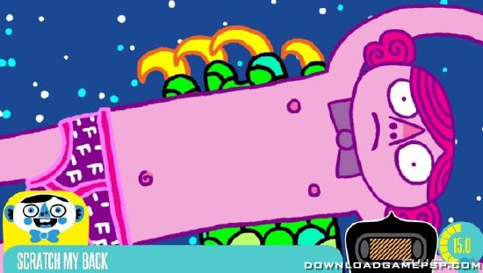
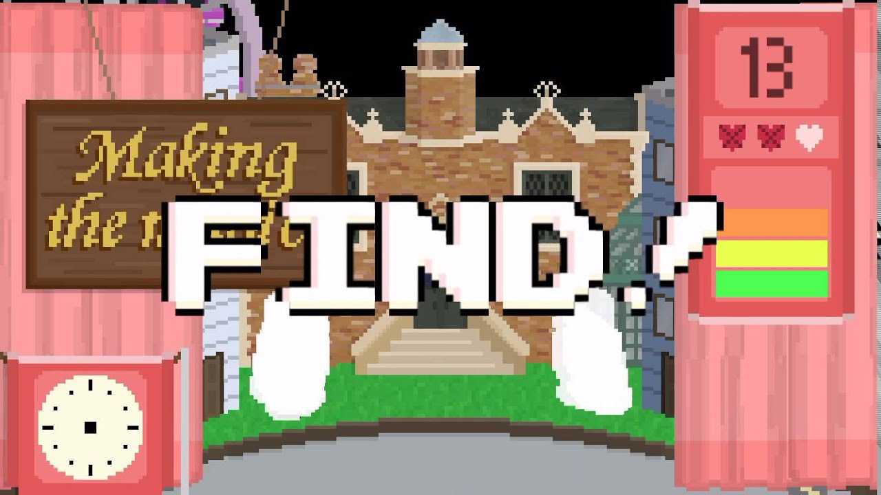
Rappel Ware
Un Ware est composé de jeux courts voir très courts appelés des micro-jeux durant lesquels le joueur doit trouver rapidement comment atteindre son objectif.
Les micro-jeux sont des jeux limités dans le temps qui en moyenne durent entre 5 à 15 secondes.
Ces jeux comportent peu d’inputs et sont très rapidement compréhensibles.
Niveau Frobisher Says
Niveau Peter Panics

Slide 5
Expérience Utilisateur
C’est une expérience Solo individualiste dans lequel le joueur se retrouve dans la peau d’un dieu qui doit protéger un être d’une mort absurde.
Le joueur doit alors résoudre différentes situations dans un temps limité et court mettant ses réflexes, sa réflexion, son timing à l’épreuve afin d’élucider les différentes problématiques qui seront présentes dans les différents micro-jeux.
L’expérience poussera le joueur à se surpasser.
C’est aussi une expérience compétitive où les joueurs sont en concurrence et qui favorise la formation d’une communauté fidélisée.

Slide 6
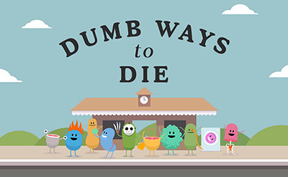
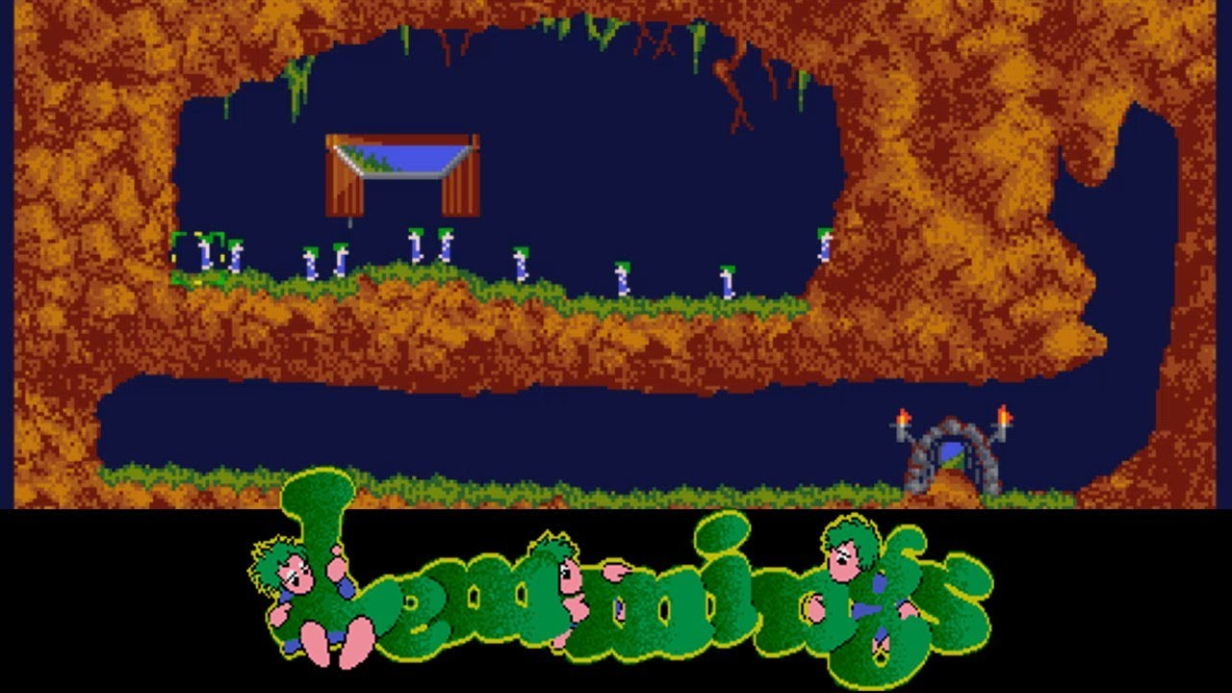
Références
Dumb Ways To Die
Lemmings
Ce jeu invite les joueurs à empêcher divers personnages qui apparaissent tout au long del’aventure, à se livrer à des activités dangereuses.
Il est composé de micro-jeux comme pour les jeux WarioWare, ils sont rapides et ne durent que quelques secondes.
Les joueurs contrôlent indirectement les personnages en attribuant occasionnellement un nombre limité d’ordres.
Par conséquent, le joueur doit affiner sa réflexion afin de ne pas garder les lemmings bloqués ou morts.

Slide 7
Contraintes et Potentiels
Contraintes
Réalisation sur portable
Réalisation de l’expérience utilisateur en adéquation avec le genre du ware
Réalisation d’une direction artistique en accord avec l’expérience utilisateur

Slide 8
Contraintes et Potentiels
Potentiels
Expérience qui est déjà connue
Expérience qui pourra durer dans le temps et qui se révèle addictive
La réalisation sur mobile permet d’attirer de nombreux joueurs et surtout le public visé

Slide 9
Portée du jeu
Un jeu portable qui va tenter de faire le buzz et visera les adolescents.
Un jeu qui a pour objectif de :
Perdurer dans le temps
Permettre la création d’une communauté fidélisée et compétitive.
Avoir un impact mondial
Elargir la communauté de joueurs
Le projet cherchera à se renouveler dans l’avenir afin d’attirer de plus en plus de personnes et d’agrandir la communauté qui aura été générée.

Slide 10
Concept
Dans mon jeu, le joueur a pour objectif de protéger son dragueur.
Celui-ci est un dragueur qui va réaliser de nombreux défis afin d’impressionner et de se mettre en avant pour son/sa partenaire.
Le dragueur va ainsi mettre sa vie en danger tout au long de l’aventure.
Le but pour le joueur est d’incarner son sauveur qui va tenter au cours des micro-jeux qui sont limités dans le temps de le secourir de ces situations absurdes et/ou d’une mort imminente.
C’est un jeu aux mécaniques simples, mais où leurs maitrises caractérisent la performance des joueurs tout le long de la partie.
La présence d’un leaderboard permet la création d’une compétition et la création d’une communauté fidélisée et amicale.

Slide 11
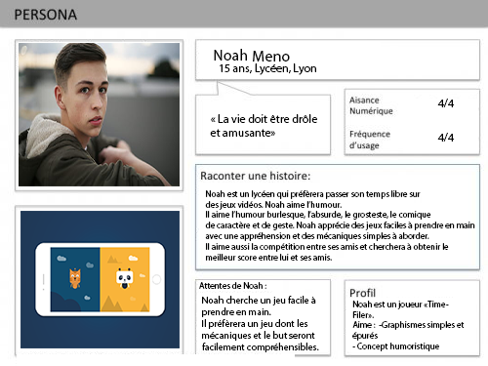
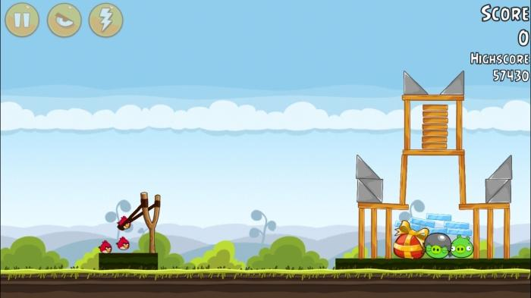
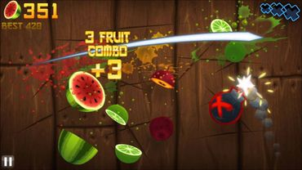
Persona
Les adolescents jouent beaucoup aux jeux vidéos
sur mobiles.
La plupart de ces adolescents s’intéressent à des jeux qui sont :
Fruit Ninja
Angry Birds
Subways suffers
Candy Crush
Piano Tiles
Ces jeux sont faciles à prendre en main.
On comprend tout de suite ce qui est demandé aux joueurs.
Analyse d’adolescents possédant un portable
Fruit ninja
Angry Birds

Slide 12
Persona

Slide 13
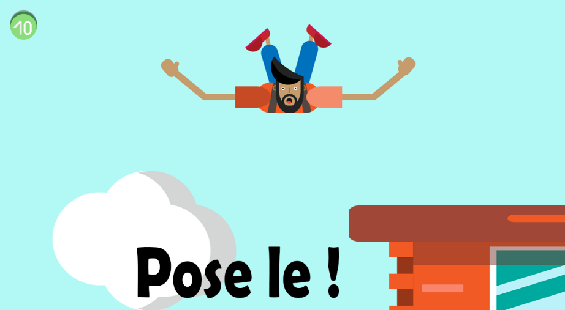
3C
Camera
Maquette/ illustration in-game représentation de la vue god view
Le jeu possède une caméra fixe et est donc en vue en troisième personne/God view dans un style de jeu 2d.
Les caméras permettent de :
justifier la direction artistique du projet.
justifier le gameplay, les mécaniques de mon jeu
accorder une plus grande interaction entre le joueur et l’environnement

Slide 14
3C
Character
Mon personnage est un humanoïde aux capacités humaines.
Il représente un dragueur invétéré.
Chaque joueur pourra personnaliser le personnage.
Ce dragueur offre au joueur un sentiment d’appropriation, d’immersion, et favorise une certaine empathie du dragueur par le joueur.
Cependant, le joueur se retrouve dans une position extérieure au personnage et incarnera son dieu, son ange gardien.

Slide 15
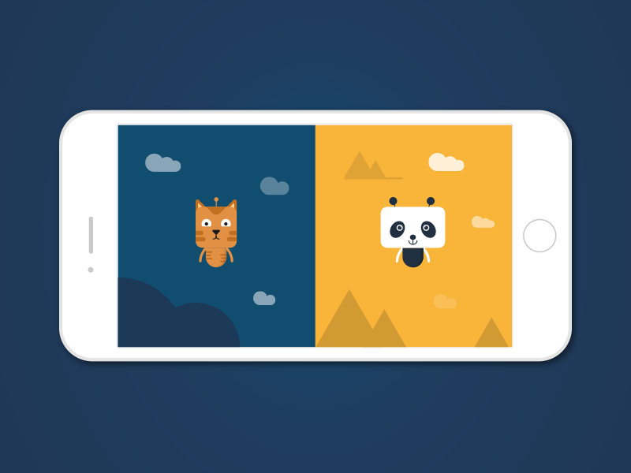
3C
Controls
Le projet est réalisé sur mobile.
Création d’un jeu mobile qui possède des mécaniques simples et intuitives.
Contrôle assimilable facilement.
Des inputs aux nombres maxima de 2.
Les controls offrent un apprentissage rapide et facile.

Slide 16
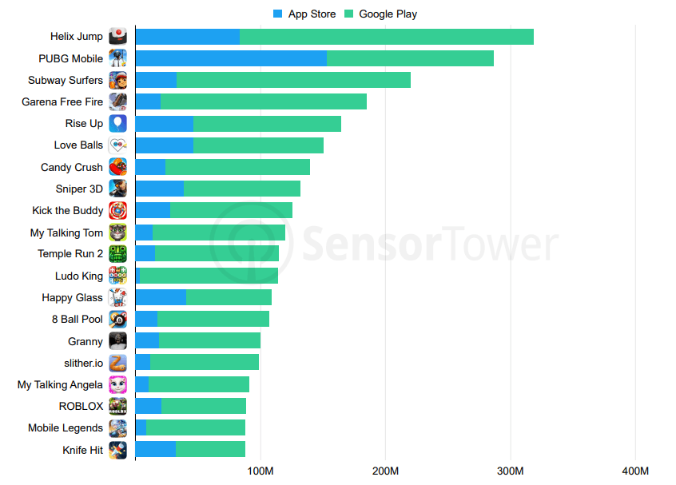
Direction Artistique
Analyse de la cible
Comme précisé auparavant, je veux produire un jeu qui ciblera les adolescents et plus spécifiquement les adolescents occidentaux.
D’après notre persona, nous devons plutôt établir un jeu qui sera humoristique et plaisant visuellement
Les applications ci-dessus qui sont les plus téléchargées possèdent des graphismes plutôt simples.
Leurs graphismes permettent au joueur d’analyser rapidement la situation.
Analyse de marché du jeu vidéo mobile

Slide 17

Direction Artistique
MoodBoard

Slide 18
Direction Artistique
Titre
Logo
Protect Your Womanizer
Rappel de la thématique et du titre.
Rappel aspect humoristique.
Aspect simple et épuré.
« Protège ton dragueur »
Rappel de l’ambiance de l’objectif du jeu.
Rappel de l’aspect humoristique du jeu.
Rappel de la position du joueur dans le jeu (position divine/sauveur).
Synthétise le concept du jeu.

Slide 19


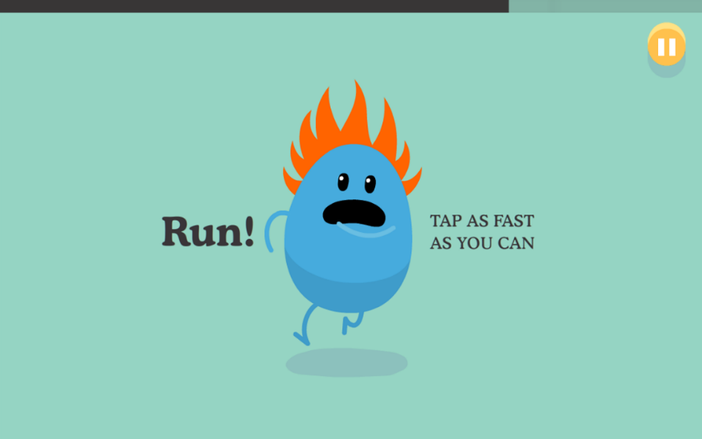
Direction Artistique
Références
Gigantic
Dumb ways to die

Slide 20
Post-Mortem
Difficultés rencontrées
Le temps imparti à gérer
La recherche d’idées qui correspondaient à la cible visée
La recherche d’analyses de marché du jeu vidéo mobile
Des animations pas toujours simples à réaliser
Les feuilles de spritesheet difficiles à implanter dans le code
La réalisation des différents assets

Slide 21
Post-Mortem
Solutions apportées
Mise en place et respect d’un emploi du temps interne par Trello
S’imprégner de nombreuses références du genre Ware et de jeux qui plaisent aux adolescents
Recherche des études sur des sites anglais
Accorder plus de temps à la réalisation des animations
Utilisation de Texturepacker pour permettre d’importer les sprites dans la programmation
Chercher et trouver des références artistiques pour la conception des assets

Slide 22
Conclusion
C’est une expérience enrichissante qui m’a plu et m’a conforté dans mon choix de vie professionnelle.
Et je vous remercie pour votre soutien tout au long de l’année.

